Slide 1

ỦY BAN NHÂN DÂN QUẬN LONG BIÊN
TRƯỜNG MẦM NON GIA QUẤT
LĨNH VỰC PHÁT TRIỂN NHẬN THỨC
Đề tài: Sự kỳ diệu của bột nếp
Lứa tuổi: Mẫu giáo nhỡ (4-5 tuổi)
Thời gian: 25-30 phút
Giáo viên: Trương Thanh Hường
Phùng Kim Oanh

Slide 2



VÒNG THI THỨ NHẤT :
THỬ THÁCH KHÁM PHÁ
NHIỆM VỤ CỦA CÁC ĐỘI CHƠI LÀ KHÁM PHÁ NGUYÊN LIỆU CHÍNH CỦA CHƯƠNG TRÌNH VÀ TRẢ LỜI CÂU HỎI CỦA BTC
MASTER
CHEF
NHÍ
VÒNG THI THỨ HAI :
THỬ THÁCH ÁP LƯC
ĐỀ BÀI: TRỘN BỘT LÀM BÁNH
VÒNG THI THỨ BA:
THỬ THÁCH ĐỒNG ĐỘI
ĐỀ BÀI: LÀM BÁNH DẺO

Slide 3

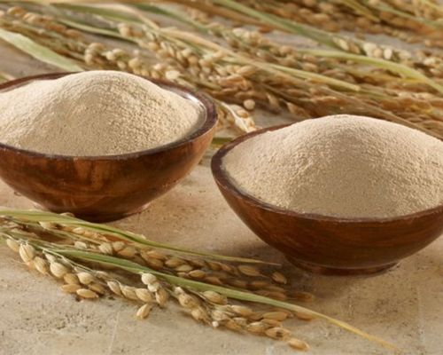
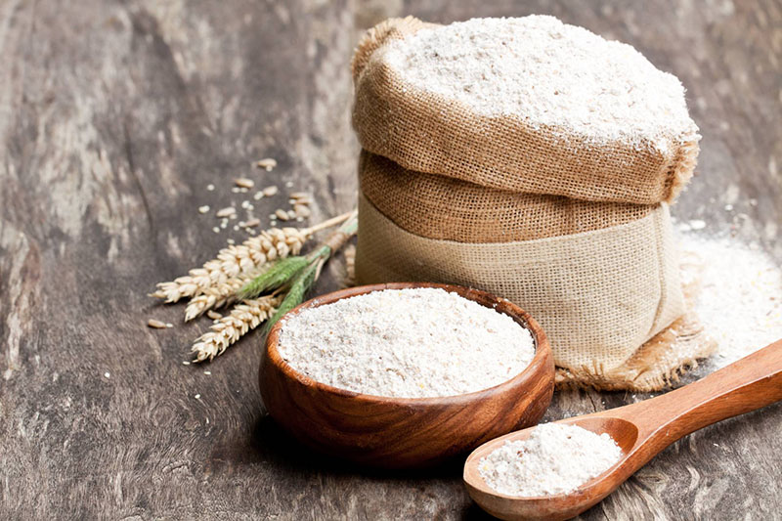
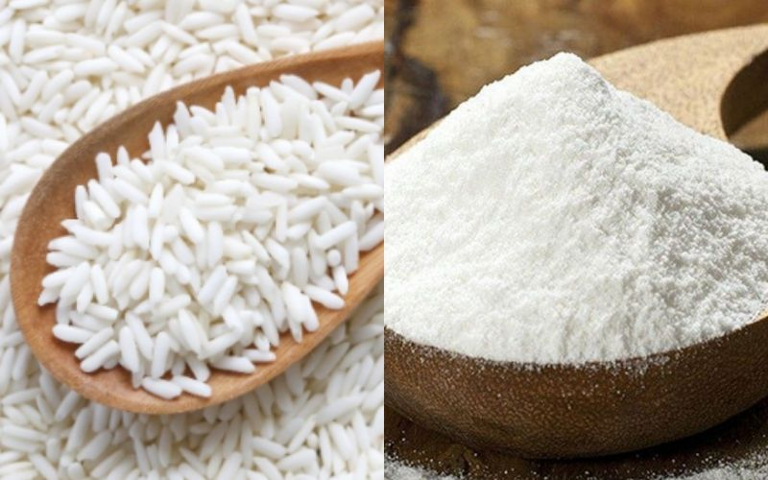
Sự kỳ diệu của bột nếp
THỬ THÁCH KHÁM PHÁ

Slide 4

Sự kỳ diệu của bột nếp
Câu hỏi kiến thức
Sau khi khám phá bột nếp các thí sinh thấy bột nếp có đặc điểm gì?
Theo ý kiến của các đội chơi bột nếp có thể làm ra
những món bánh nào ?

Slide 5

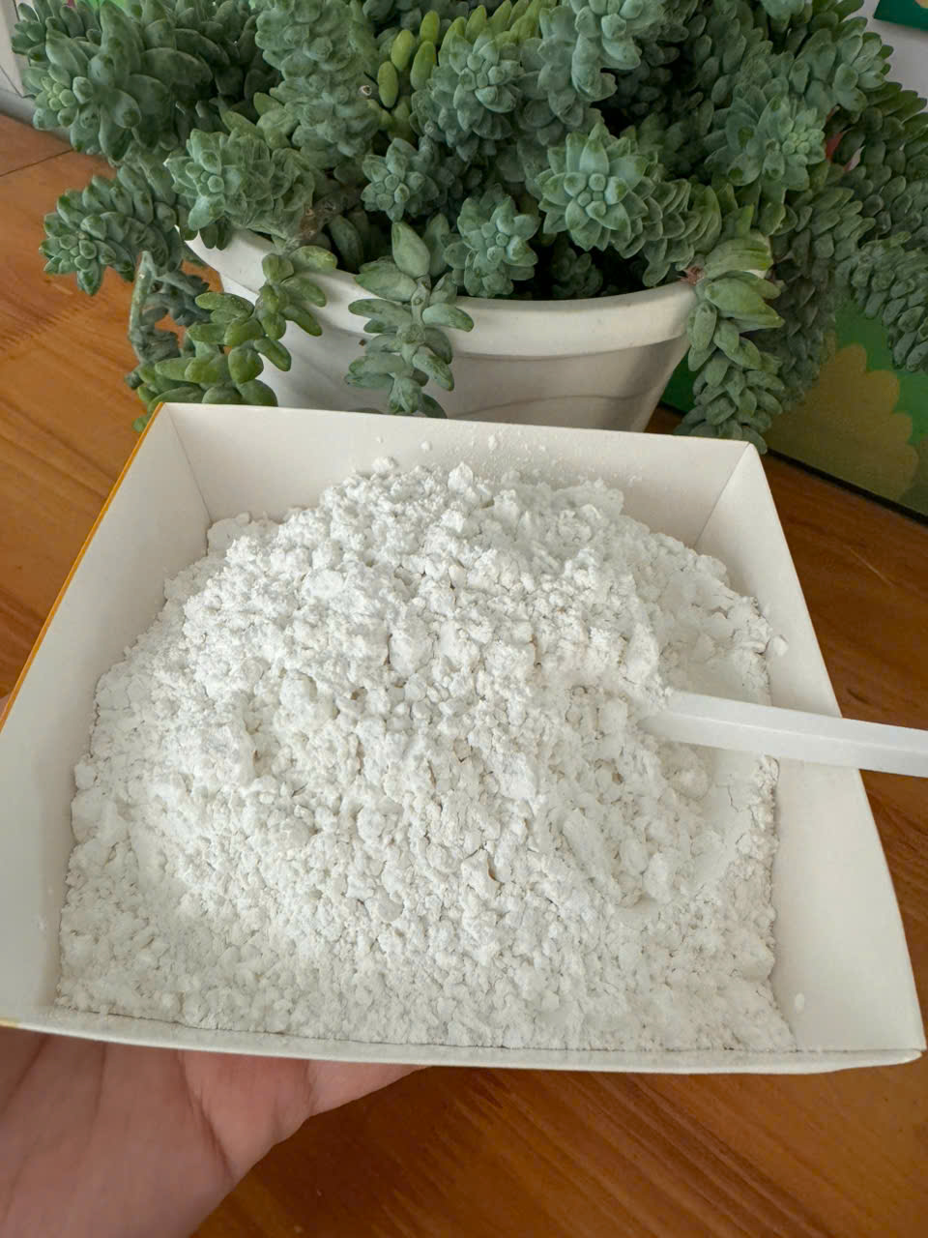
Sự kỳ diệu của bột nếp
Đặc điểm của bột nếp :
Bột nếp là 1 loại bột có màu trắng, là những hạt nhỏ mềm và mịn
Không có vị nên khi nếm thử rất nhạt
Bột nếp nhỏ và nhẹ nên không cầm được trên tay.

Slide 6

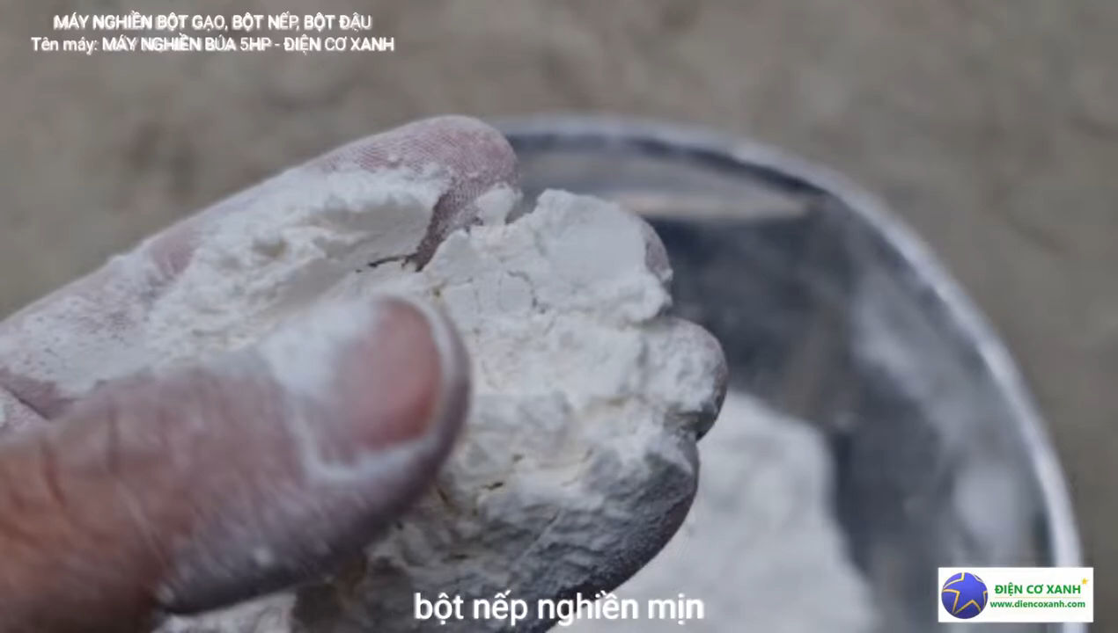
Sự kỳ diệu của bột nếp
Quy trình làm ra bột nếp

Slide 7
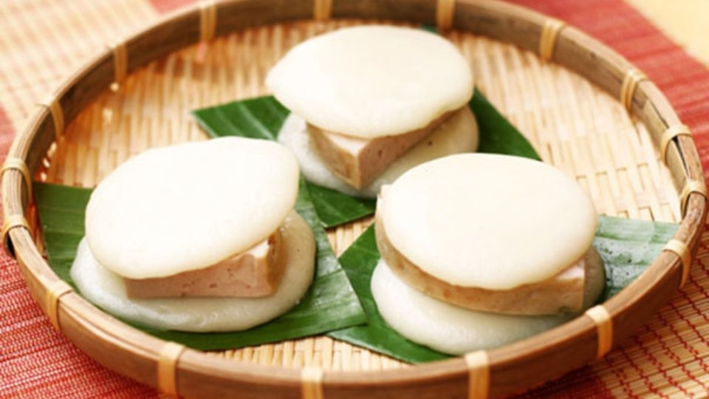
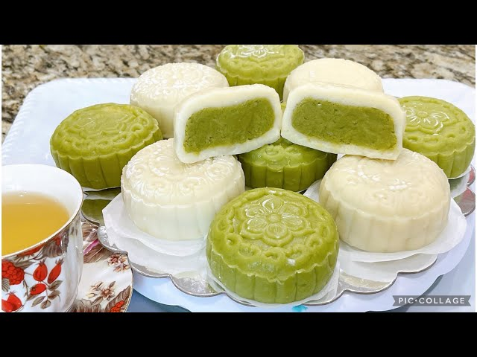
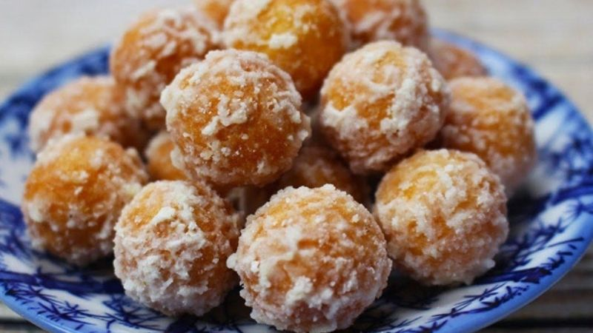
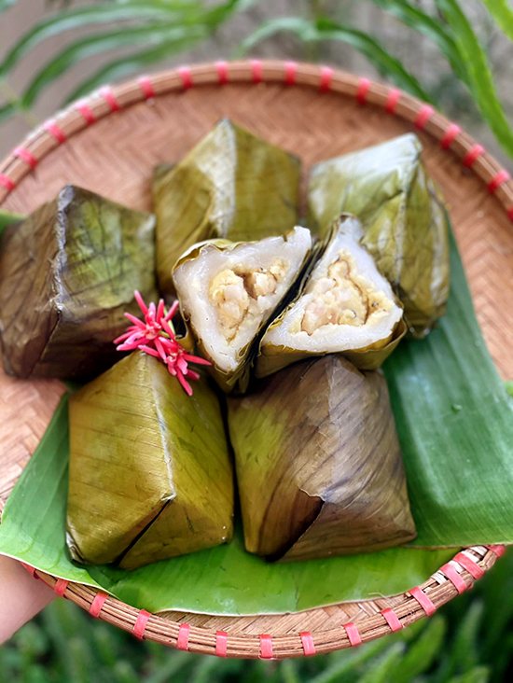
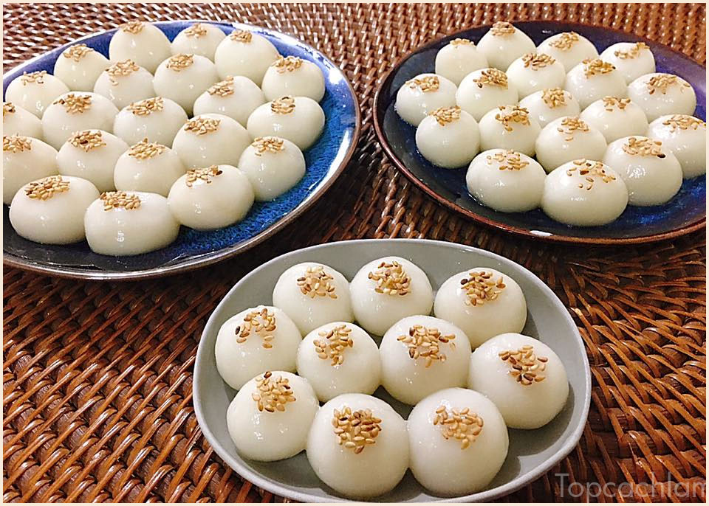
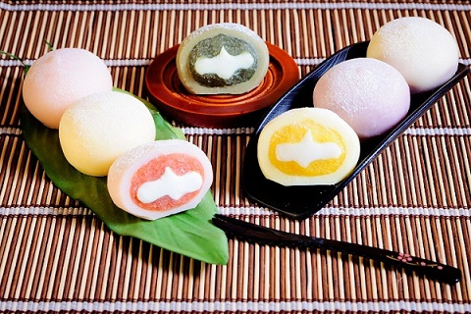
Sự kỳ diệu của bột nếp
Một số loại bánh làm từ bột nếp

Slide 8

Sự kỳ diệu của bột nếp
TRÒ CHƠI
VŨ ĐIỆU ĐÓNG BĂNG

Slide 9

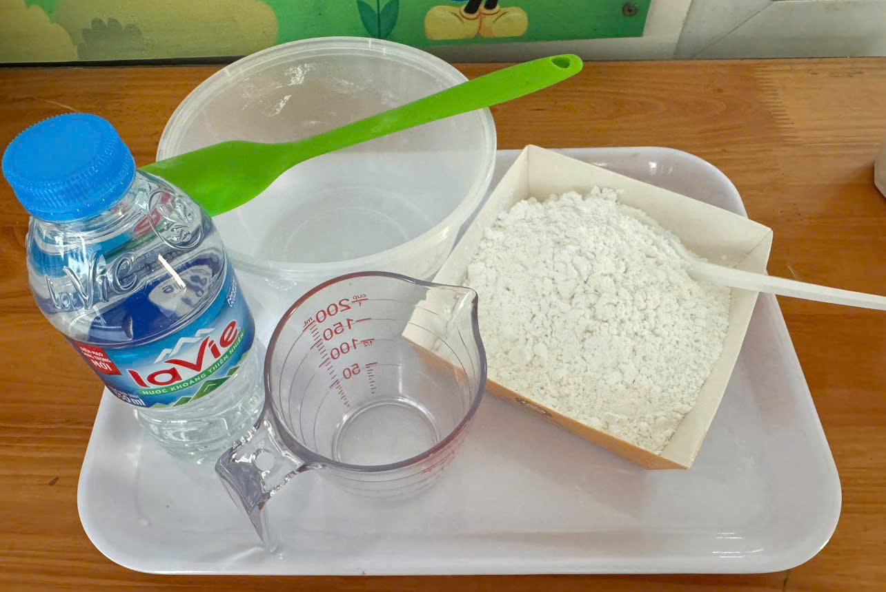
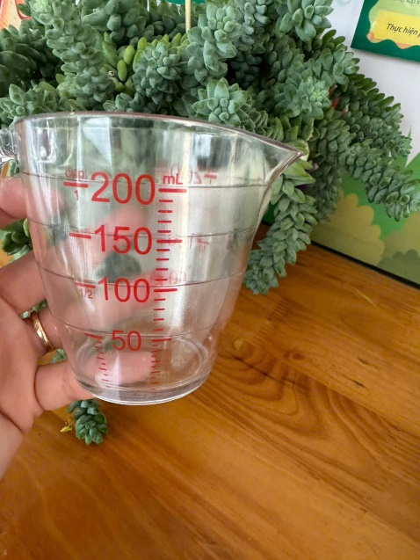

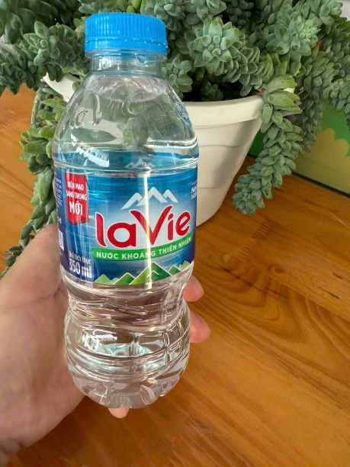
Sự kỳ diệu của bột nếp
THỬ THÁCH ÁP LỰC
TRỘN BỘT LÀM BÁNH
ĐỒ DÙNG THÍ NGHIỆM

Slide 10

THỬ THÁCH
TRỘN BỘT LÀM BÁNH
YÊU CẦU CỦA THỨ THÁCH :
CÁC ĐỘI CHƠI SẼ DÙNG 5 THÌA BỘT
VÀ VỚI ĐỊNH LƯỢNG NƯỚC SAO CHO PHÙ HỢP ĐỂ CÓ THỂ TẠO THÀNH MỘT KHỐI BỘT CÓ THỂ LÀM RA NHỮNG CHIẾC BÁNH DẺO

Slide 11

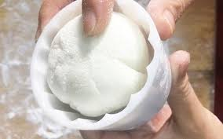
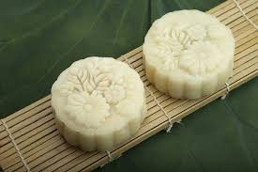
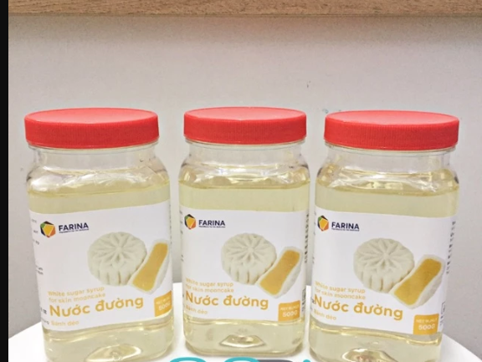
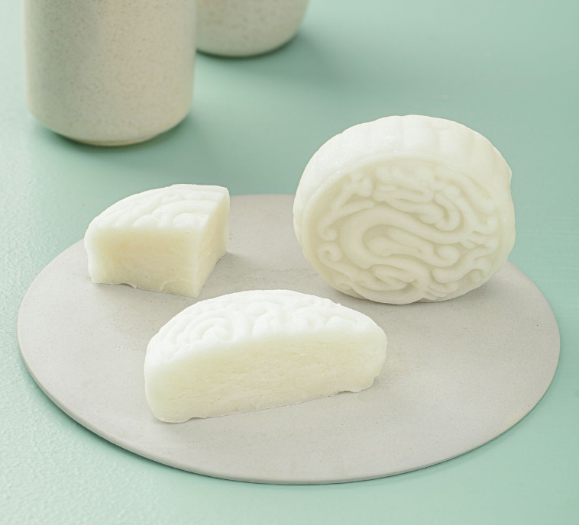
Sự kỳ diệu của bột nếp
THỬ THÁCH ĐỒNG ĐỘI
LÀM BÁNH DẺO
NGUYÊN LIỆU
SẢN PHẨM

Slide 12



